Slide 1
Erasmus+ Taal⁺ school voor volwassenen van ROC Mondriaan

Slide 2
KA1-projecten Geparticipeerd in een KA2-project

Slide 3
KA1 project Taal⁺ makes language work
LEERBEHOEFTE
Voorbereiden op de nieuwe Inburgeringsroutes:
Welke methodes gebruiken collega-landen om zowel taal te leren en tegelijkertijd focus richten op de toekomst van migranten?
Hoe is de aansluiting met de arbeidsmarkt en vervolgopleidingen?
Wordt vaktaal geïntegreerd in de taallessen?
Inspiratie op het vlak van nieuwe methoden voor begeleiding naar stage en werk?

Slide 4
Partners
International office van het ROC
gericht op MBO
Een zoektocht
Via, via
Kost veel tijd

Slide 5
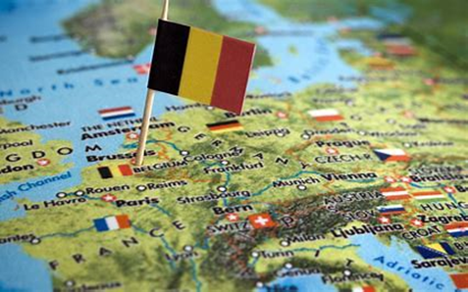
Uitvoering
Afstemmen met partners voor programma tijdrovend
Administratie valt mee, maar beleg het bij 1 centrale persoon
Voorwaarden tot succes
Leiding moet faciliteren
Een coördinator is fijn
Enthousiasmeren
Betrek de reizigers in de voorbereiding

Slide 6
Wat heeft het ons opgeleverd?
Inspiratie en verbinding
Organisatie
Motor om aan de slag te gaan met beroepsmodules
Aanmeld-, intake- en plaatsingsprocedure tegen het licht houden en mogelijk veranderen

